Slide 1






TEMA 11. Las cuentas públicas y la política fiscal

Slide 2

Estructura del sector público

Slide 3
Estructura del sector público
SECTOR PÚBLICO ESTATAL
Gobierno y Ministerios
Órganos Constitucionales (Cortes, CGPJ, Corona…)
Estado
Organismos Autónomos
Administración Central
Seguridad Social
Empresas o sociedades públicas
Entes especiales
Administrativos
Comerciales
SECTOR PÚBLICO NO ESTATAL
Comunidades Autónomas
Diputaciones provinciales
Ayuntamientos
Otros…
Administraciones territoriales

Slide 4
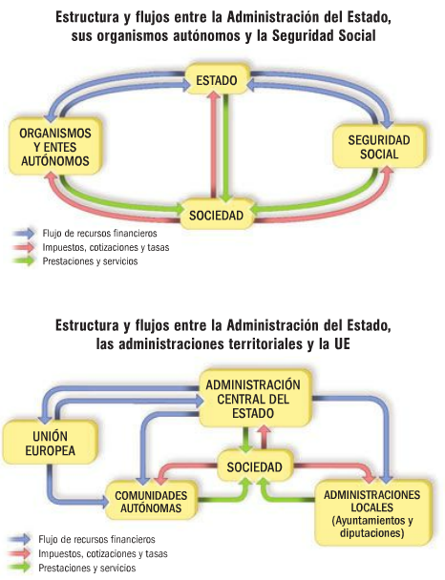
Estructura del sector público

Slide 5

Presupuestos Generales del Estado

Slide 6
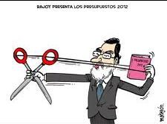
PGE
Documento aprobado por ley cada año en el que se determina en qué y cuánto dinero se puede gastar el Estado y los ingresos previstos para financiar ese gasto
Los PGE pueden suponer:
SUPERAVIT | I previstos > G presupuestados
EQUILIBRIO PRESUPUESTARIO | I = G
DEFICIT | I < G

Slide 7
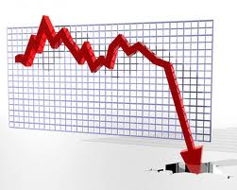

PGE
TIPOS DE DEFICIT
CÍCLICO
ESTRUCTURAL
En épocas de crisis
Temporal: Caída de actividad económica supone ↓ recaudación impuestos y ↑G por mayores subsidios de desempleo
Tiende a mejorar cuando mejora la situación
Se mantiene aunque vaya bien la economía
Es más preocupante porque se debe a causas estructurales
Conlleva normalmente agravamiento en años posteriores (deuda e intereses)

Slide 8
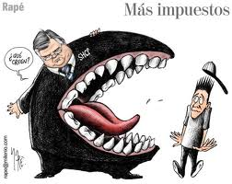
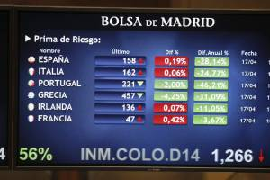
PGE
FINANCIACIÓN DEL DEFICIT
Aumentar impuestos
Emitir deuda pública (Deuda soberana)
Supone una reducción en renta disponible (retarda recuperación económica)
Si no se acompaña de reducción de gastos no soluciona el problema
El dinero que el Estado necesita se fracciona en pequeños títulos (bonos, letras…) y se ofrecen a particulares en los mercados
Conlleva normalmente agravamiento en años posteriores (deuda e intereses)
Medida muy impopular
El Estado se compromete a devolverlo tras el periodo establecida junto a unos intereses pactados

Slide 9
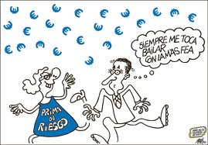
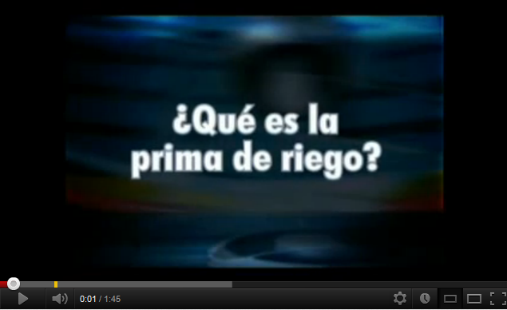
PGE
¿Pero qué es la maldita prima de riesgo???

Slide 10
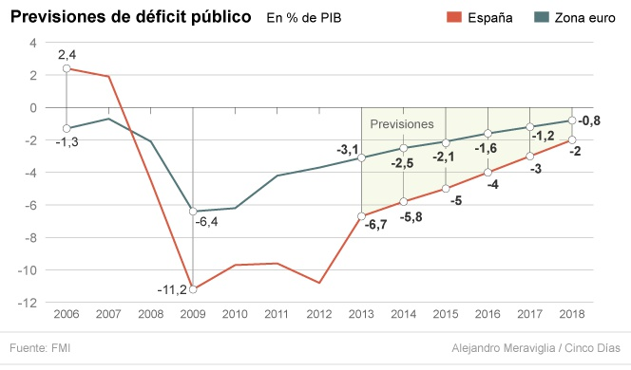
PGE
¿Siempre ha sido así?
Fuente: Rankia.com

Slide 11
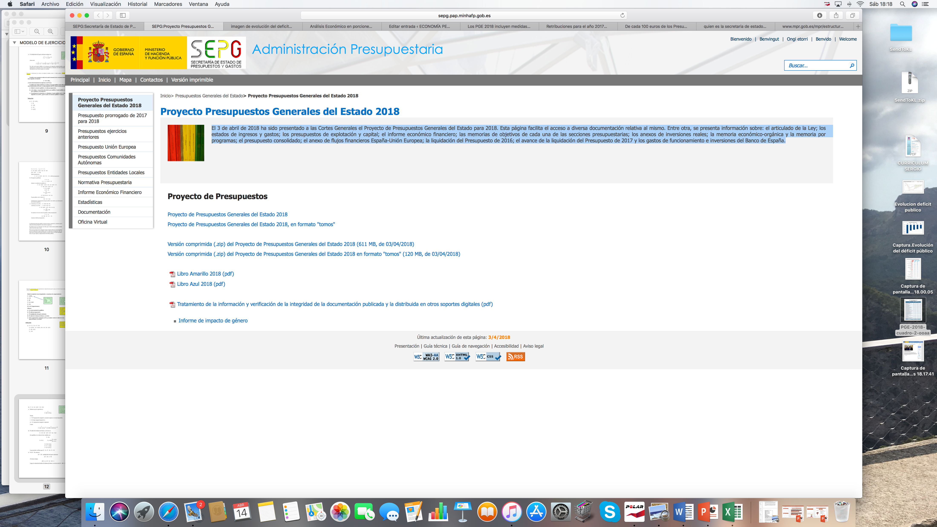
PGE 2018

Slide 12
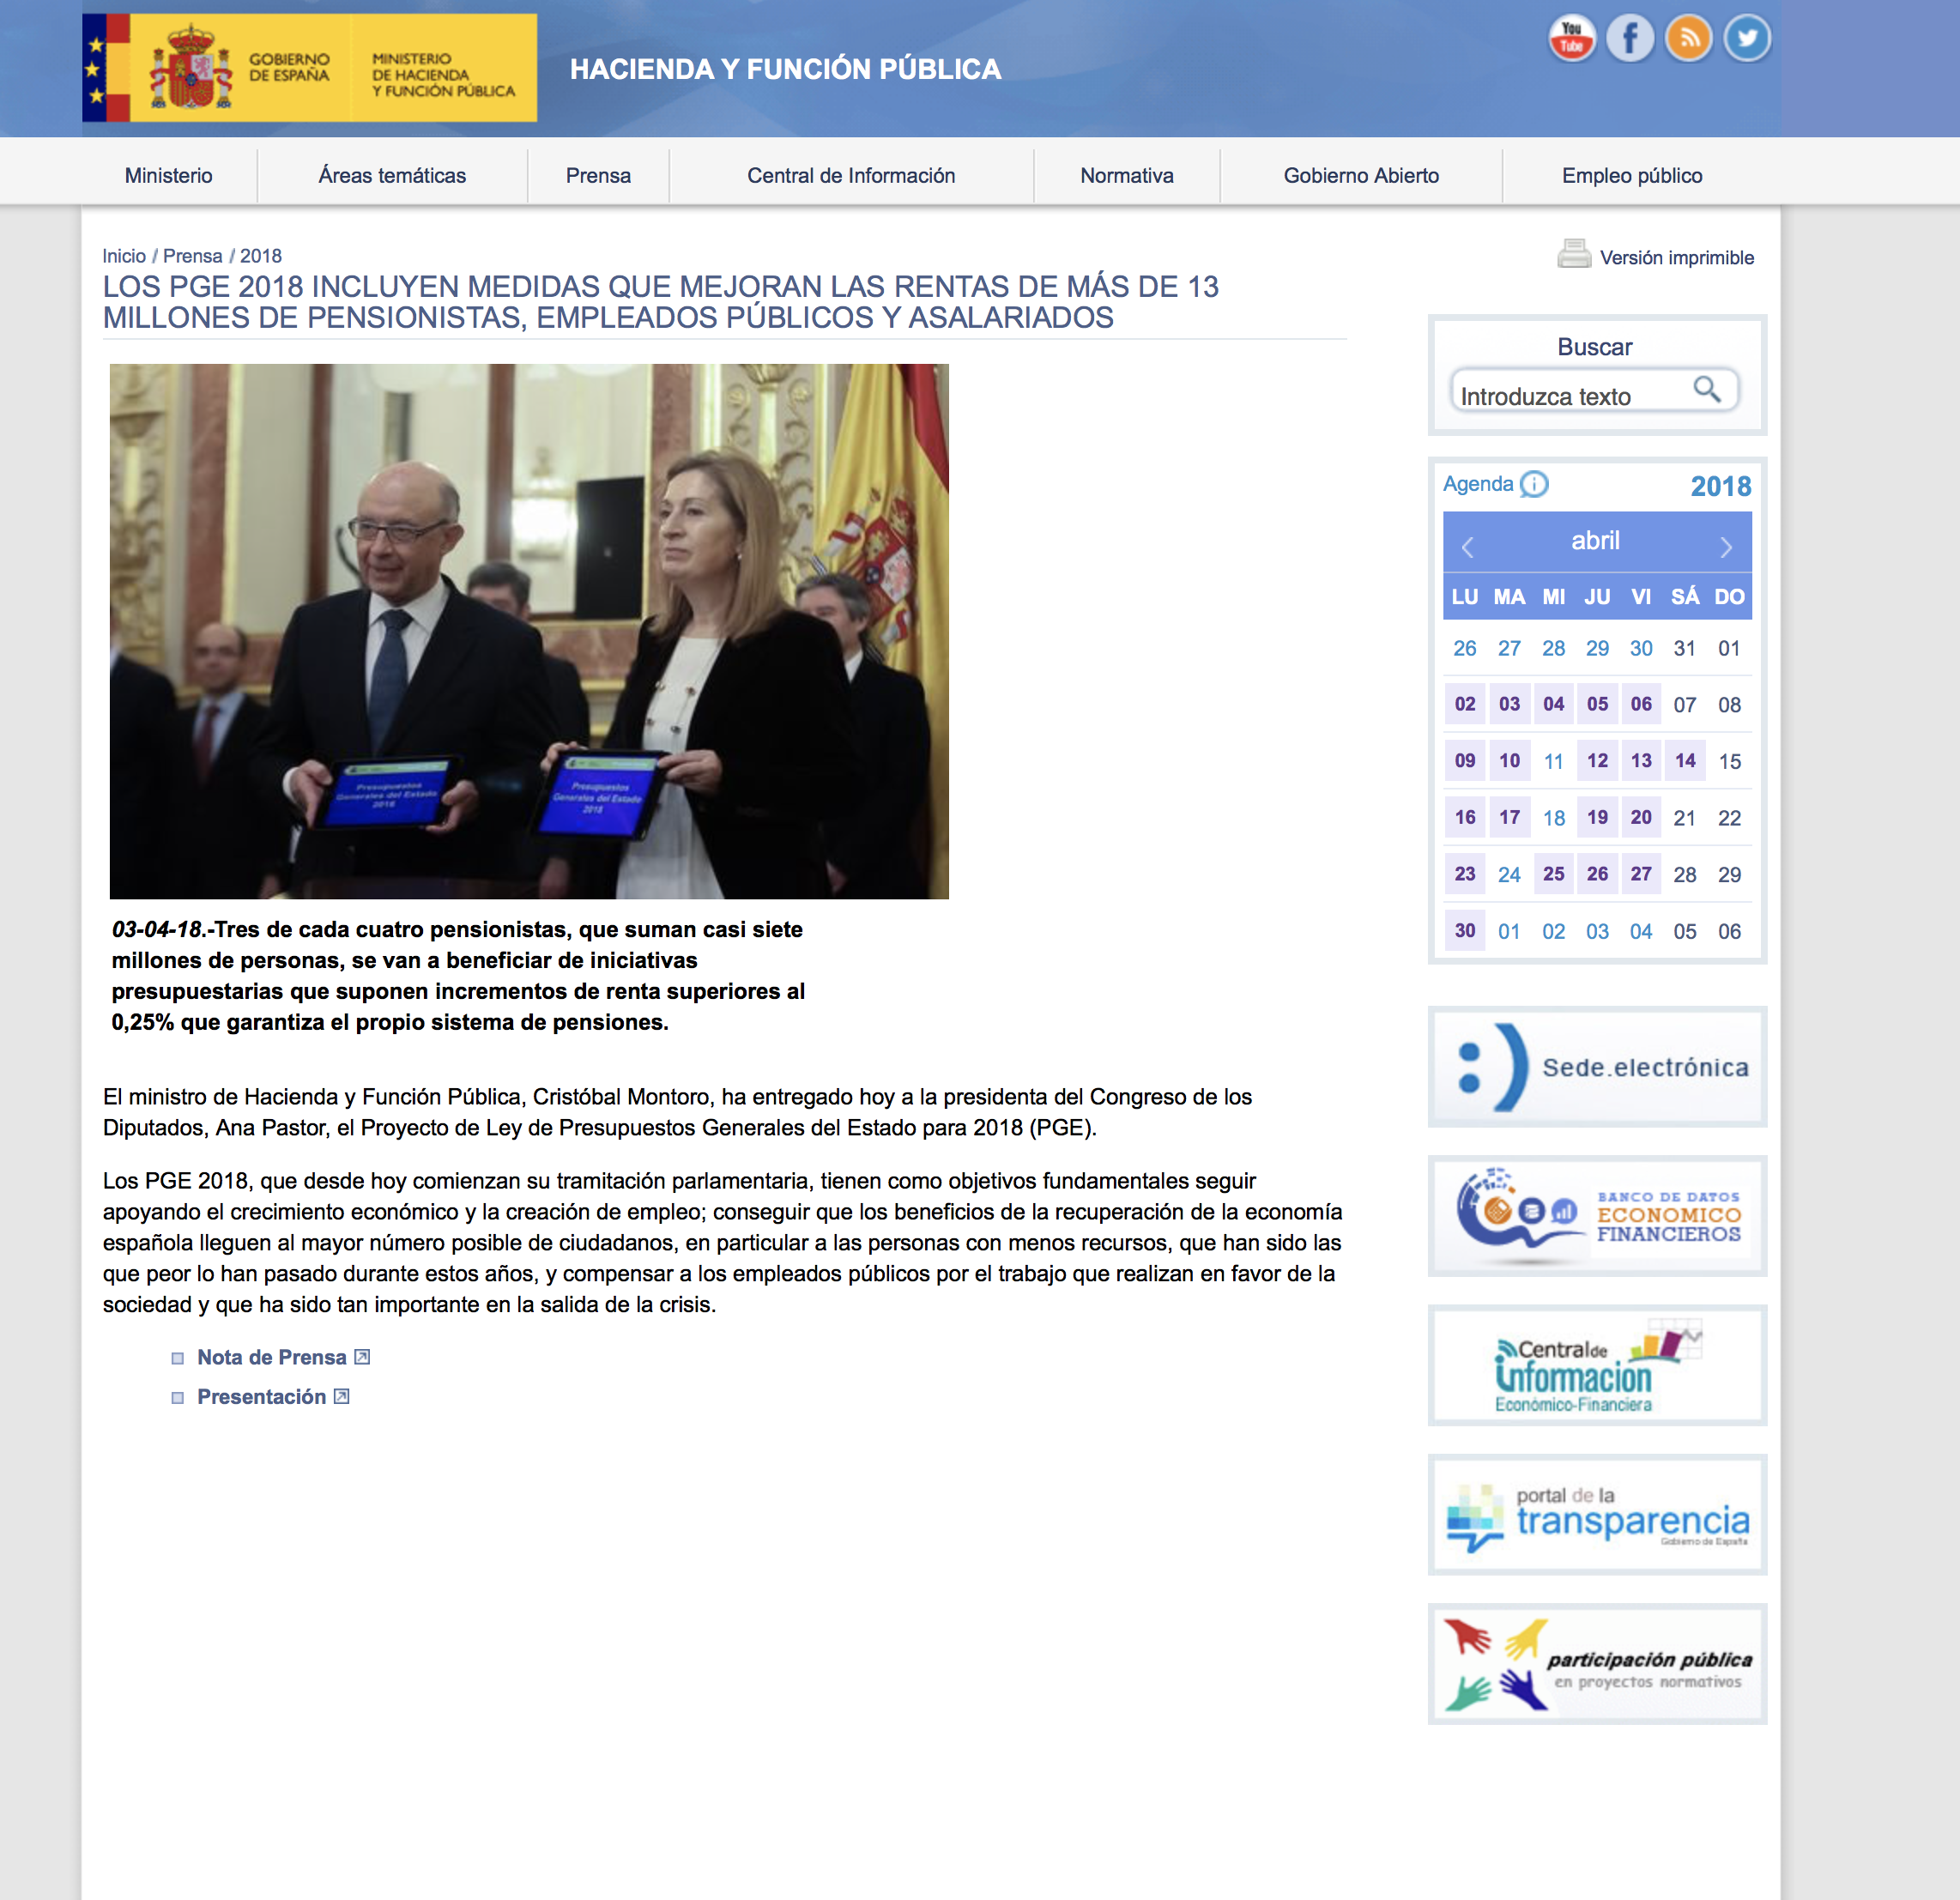
PGE 2018
Presentación del proyecto de Presupuestos por Montoro

Slide 13

PGE 2018
¿Qué situación se prevé?

Slide 14
PGE 2018
https://www.huffingtonpost.es/2018/04/03/los-presupuestos-generales-del-estado-2018-9-graficos-que-explican-las-cuentas_a_23401497/

Slide 15
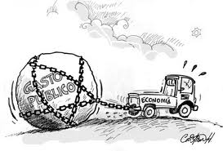
Gasto público

Slide 16
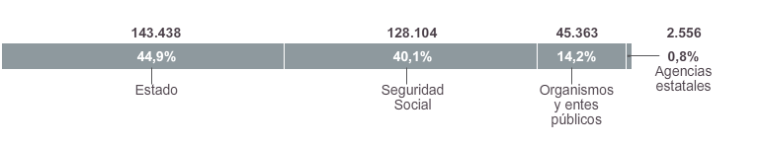


Gasto público. PGE 2018
CON MÁS DETALLE…

Slide 17
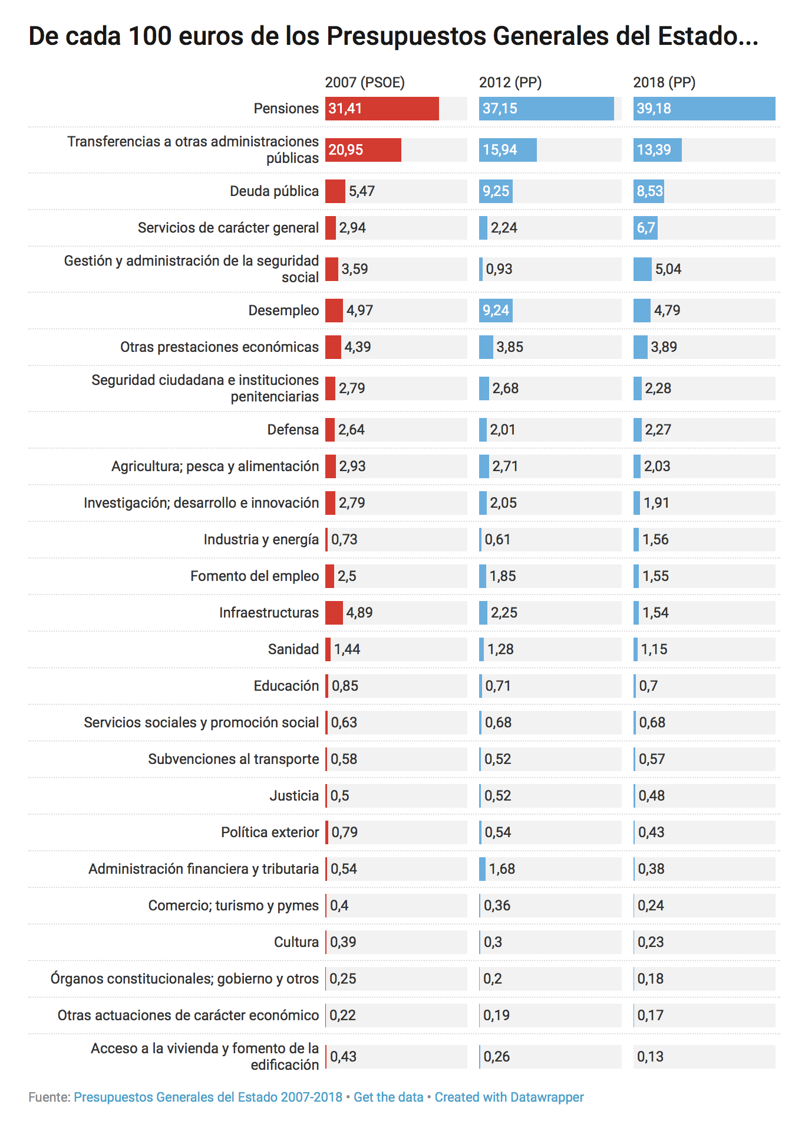

Gasto público. PGE 2018
¿Quién y cuánto gasta en cada Ministerio?

Slide 18
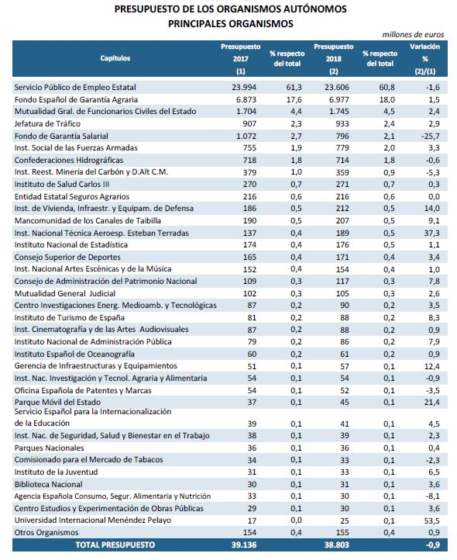

Gasto público. PGE 2018
¿En qué se gasta?

Slide 19
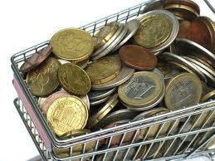
Gasto público. PGE 2018
¿Cómo se gasta?
https://elpais.com/tag/presupuestos_generales_estado/a

Slide 20

Ingresos públicos

Slide 21

Ingresos públicos
Tributos
Cotizaciones sociales
Otros ingresos
Impuestos
Transferencias corrientes
Tasas
Contribuciones especiales
Ingresos patrimoniales
Venta de bienes públicos
Transferencias de capital

Slide 22
Ingresos públicos
IMPUESTOS
DIRECTOS:
INDIRECTOS
Gravan de forma directa la renta y riqueza de personas y empresas teniendo en cuenta sus circunstancias personales
PROGRESIVOS: El % a pagar de impuesto (tipo impositivo) es mayor cuanto mayor sea el nivel de renta (IRPF)
PROPORCIONALES: EL % a pagar siempre es el mismo sea cual sea el nivel de renta (Imp. Sociedades, Imp, sobre patrimonio –hasta 2012)
Gravan el consumo independientemente de quién lo realice y no atiende por tanto a las circunstancias del contribuyente, son para todo el mundo igual (IVA, Impuestos especiales- gasolina, alcohol, tabaco)

Slide 23

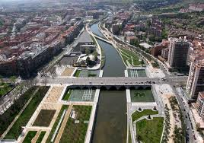
Ingresos públicos
Tasas
Tributos a pagar por prestación de un servicio exclusivo del sector público (DNI, recogida basuras, tasas académicas…)
Contribuciones especiales
Tributos a pagar por quienes se benefician directamente de una obra pública (Madrid Rio)

Slide 24
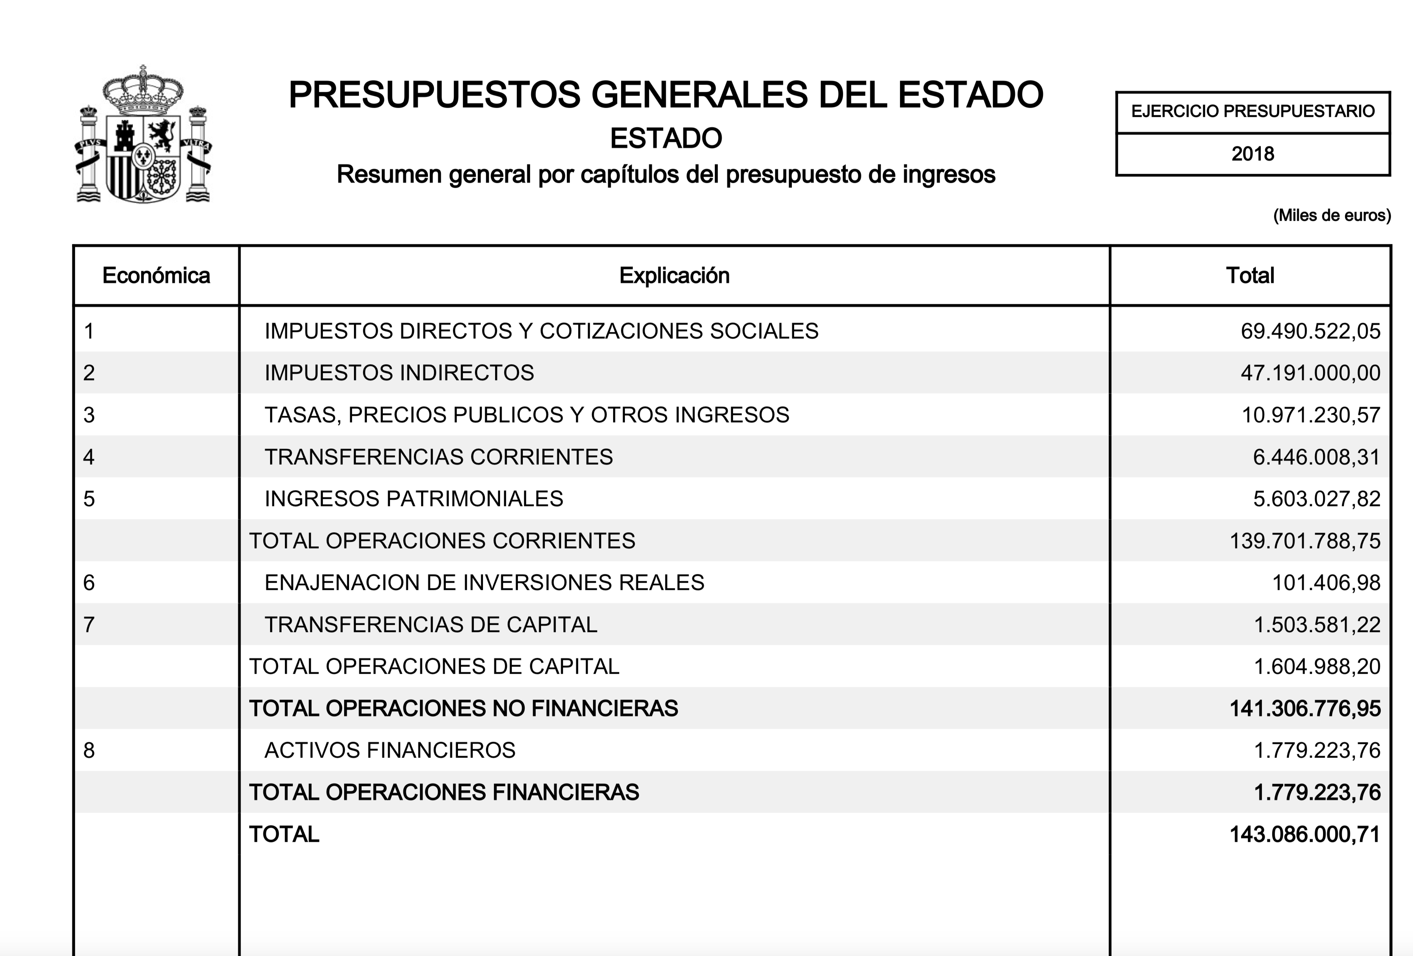
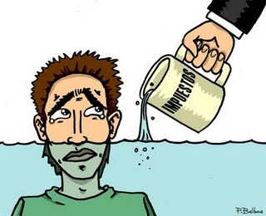
Ingresos públicos: PGE 2018
¿De dónde se saca el dinero?

Slide 25
PGE 2013
Aquí tienes tooooda la información

Slide 26

Elaboración y aprobación de los presupuestos

Slide 27
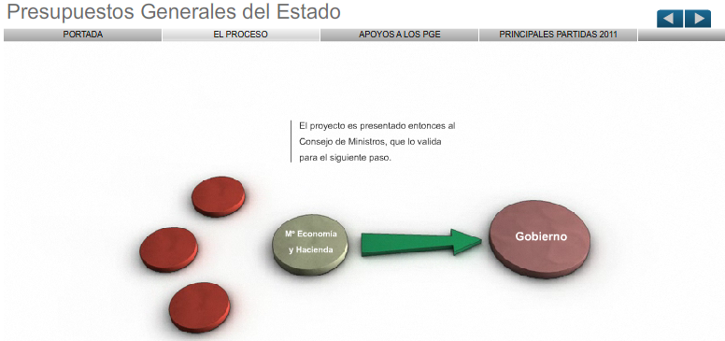
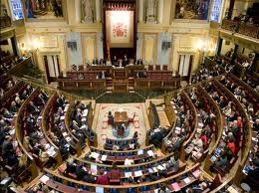
Elaboración y aprobación de los PGE

Slide 28

Algunos impuestos: IRPF vs IVA

Slide 29
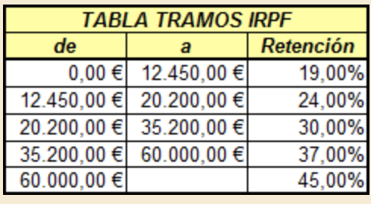
Algunos impuestos
IRPF | IVA
Directo: Tiene en cuenta las circunstancias familiares y económicas de las personas | - Indirecto: No tiene en cuenta las circunstancias de quien paga
Progresivo: 5 tramos | Proporcional: 4% 10% 21% VER
- Grava la obtención de rentas (sueldos, beneficios, intereses…) de los ciudadanos | - Grava el consumo de bienes y servicios
- Se retiene de las nóminas la parte correspondiente y en los meses de mayo y junio se realiza la declaración para ajustar el pago

Slide 30
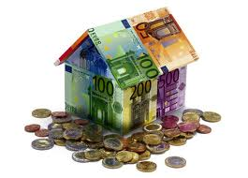
Política fiscal

Slide 31
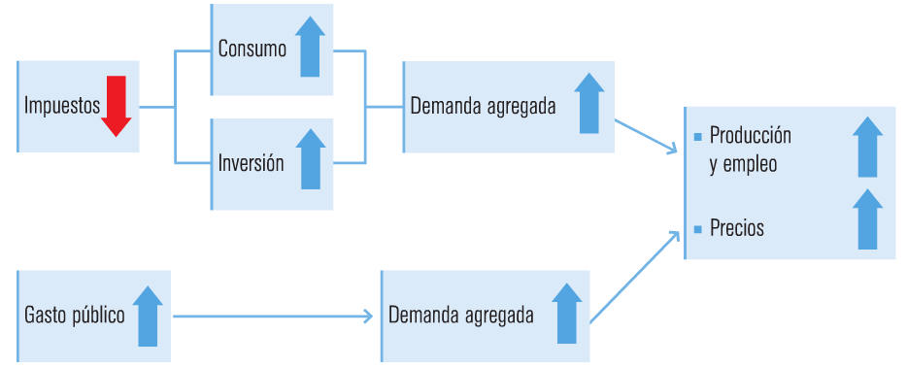


Política fiscal
Medidas tomadas por el Gobierno sobre el gasto público y los impuestos y que tiene por objetivo el crecimiento económico (PIB) y del empleo, o bien la estabilidad de precios
En función de cuál sea el objetivo se distinguen 2 tipos
POLÍTICA FISCAL EXPANSIVA
Se da en situaciones de crisis con escaso crecimiento y desempleo. El objetivo es ↑PIB y el empleo. Para ello ↑G o ↓Impuestos

Slide 32
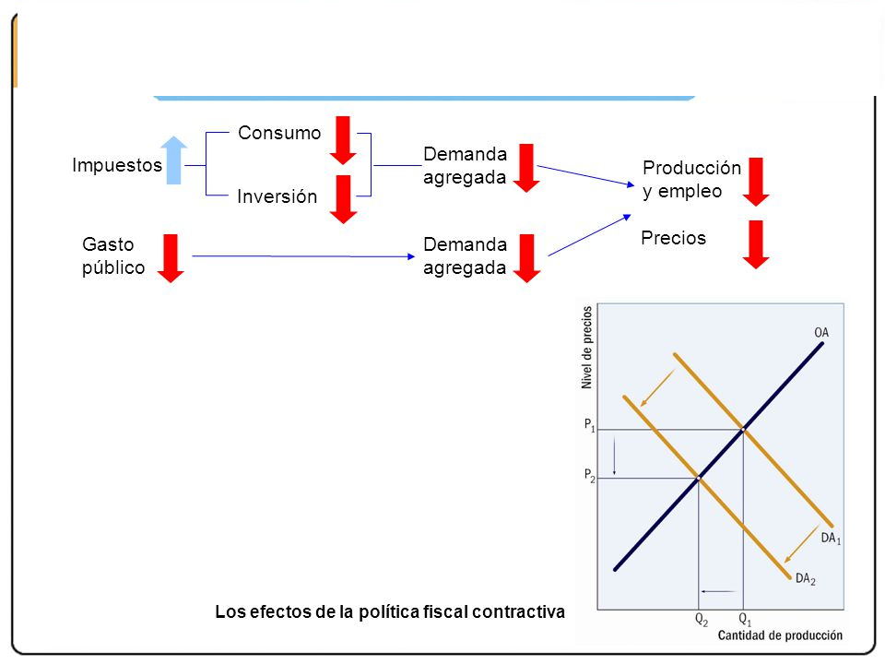
Política fiscal
POLÍTICA FISCAL CONTRACTIVA
Se da en situaciones inflación. El objetivo es ↓nivel de precios. Para ello ↓G o ↑Impuestos

